Slide 1
回归模型
机理分析和统计分析是数学建模的两种基本方法
通过对数据的统计分析找出与数据拟合最好的模型.
回归模型是用统计方法建立的最常用的一类模型.
不涉及回归分析的数学原理和方法 .
通过实例讨论如何选择不同类型的回归模型 .
对软件得到的结果进行分析，对模型进行改进.

Slide 2
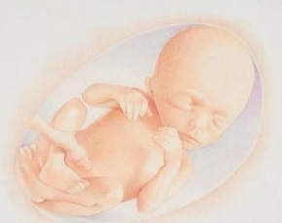
1 孕妇吸烟与胎儿健康
吸烟有害健康！孕妇吸烟是否会伤害到腹中的胎儿？
美国公共卫生总署警告：
对于新生儿体重，吸烟比妇女怀孕前身高、体重、受孕历史等因素的影响更为显著
美国公共卫生总署的警告容易受到人们的质疑：
按照是否吸烟划分人群所做的研究，只能依赖于观测数据，而无法做人为的实验，很难确定新生儿体重的差别是因为吸烟，还是其它因素(如怀孕期长短、吸烟孕妇多是体重较轻的年青人等).

Slide 3

问题背景及分析
“孕妇吸烟可能导致胎儿受损、早产及新生儿低体重”的警告不如“吸烟导致肺癌”来得强，是由于对孕妇吸烟与胎儿健康间的生理学关系研究得不够.
美国儿童保健和发展项目(CHDS)提供的数据(1236个出生后至少存活28天男性单胞胎新生儿体重及其母亲的资料)
1.新生儿体重（oz） | 120 | 113 | 128 | 123 | 108 | …
2.孕妇怀孕期（天） | 284 | 282 | 279 | 999 | 282 | …
3.新生儿胎次(1~第1胎,0~非第1胎) | 1 | 0 | 1 | 0 | 1 | …
4.孕妇怀孕时年龄 | 27 | 33 | 28 | 36 | 23 | …
5.孕妇怀孕前身高(in) | 62 | 64 | 64 | 69 | 67 | …
6.孕妇怀孕前体重(lb) | 100 | 135 | 115 | 190 | 125 | …
7.孕妇吸烟状况(1~吸烟,0 ~不吸烟) | 0 | 0 | 1 | 1 | 1 | …
data0901.txt

Slide 4
研究目的
利用CHDS的数据建立新生儿体重与孕妇怀孕期、吸烟状况等因素的数学模型，定量地讨论：
对于新生儿体重来说，孕妇吸烟是否是比孕妇年龄、身高、体重等更为显著的决定因素；
孕妇吸烟是否会使早产率增加，怀孕期长短对新生儿体重有影响吗；
对每个年龄段来说，孕妇吸烟对新生儿体重和早产率的影响是怎样的。

Slide 5
体重低：小于2500g
早 产：小于37周
参数估计
prog0901a.m
参数估计 | 不吸烟孕妇（n=742） | 吸烟孕妇（n=484）
新生儿体重均值的点估计 | μ_{y0}=123.0472 | μ_{y1}=114.1095
新生儿体重均值的区间估计 | [121.7932 124.3011] | [112.4930 115.7260]
新生儿体重低比例的点估计 | r₀=0.0310 | r₁=0.0826
怀孕期均值的点估计 | μ_{x0}=280.1869 (n=733) | μ_{x1}= 277.9792(n=480)
怀孕期均值的区间估计 | [278.9812 281.3926] | [276.6273 279.3311]
早产率的点估计 | q₀=0.0764 | q₁=0.0854
吸烟比不吸烟孕妇新生儿体重平均低 9 oz (250g ),
新生儿体重低的比例明显高.
吸烟比不吸烟孕妇怀孕期平均短2天, 早产率差不多
新生儿体重和怀孕期的差别在统计学上是否显著？

Slide 6
假设检验
prog0901a.m
假设检验 | 假设 | 检验结果(α=0.05)
新生儿体重均值 | H₀: μ_{y0}≤μ_{y1}, H₁: μ_{y0}>μ_{y1} | 拒绝H₀, 接受H₁
新生儿体重低比例 | H₀: r₀≥r₁, H₁: r₀<r₁ | 拒绝H₀, 接受H₁(t=4.0304)
怀孕期均值 | H₀: μ_{x0}≤μ_{x1}, H₁: μ_{x0}>μ_{x1} | 拒绝H₀, 接受H₁
早产率 | H₀: q₀=q₁, H₁: q₀≠q₁ | 接受H₀, 拒绝H₁(t=0.5663)
吸烟孕妇的新生儿体重比不吸烟孕妇的低、且
新生儿体重低的比例高，在统计学上有显著意义.
吸烟与不吸烟孕妇孕期和早产率的差别难以肯定是显著的(若α=0.01将接受怀孕期均值相等的假设)

Slide 7
一元线性回归分析
假设检验结果：孕妇吸烟状况对新生儿体重大小有显著影响，但是对怀孕期长短的影响难以确定。
新生儿体重与怀孕期的关系如何？
480位吸烟孕妇的怀孕期x和新生儿体重y
直线y=b₀+b₁x描述了数据的变化趋势，但是拟合得不好.
y
怎样衡量由拟合得到的模型的有效性？
模型系数精确度和模型预测的数值范围多大？
拟合直线 y=b₀+b₁x
x

Slide 8

一元线性回归模型 y=b₀+b₁x+ε
怀孕期x, 新生儿体重y
随机变量ε ~ 除x外, 影响y的随机因素的总和，对于不同的x，ε相互独立且服从N(0,σ²)分布.
prog0901b.m
480位吸烟孕妇数据 x,y
模型求解
系数 | 系数估计值 | 系数置信区间
b₀ | -51.2983 | [-77.5110 -25.0856]
b₁ | 0.5949 | [0.5008 0.6891]
R²=0.2438, F=154 , p<0.0001, s² =249
b₁置信区间不含零点, F=154 >>F_{(1,n-2)}= 3.8610 (α=0.05)，应拒绝H₀: b₁=0的假设，模型有效。
模型检验
b₁置信区间较长，决定系数R²较小(y的24.38%由x决定)，剩余方差s²较大，模型的精度不高.

Slide 9
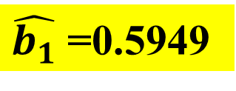
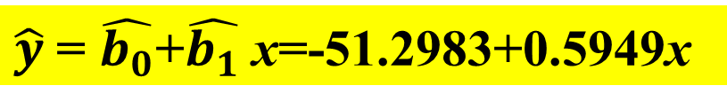
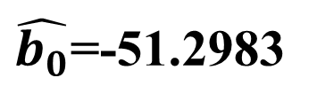
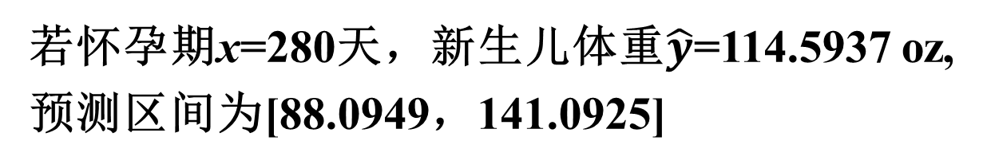
一元线性回归模型 y=b₀+b₁x+ε
怀孕期x, 新生儿体重y
模型解释
$\hat{b_{1}}$=0.5949
吸烟孕妇怀孕期增加一天，新生儿体重平均增加约0.6 oz.
$\hat{b_{0}}$=-51.2983
不是x=0时y的估计, 只能在数据范围内(x=220~340天) 估计.
模型预测
$\hat{y}$= $\hat{b_{0}}$+$\hat{b_{1}}$x=-51.2983+0.5949x
若怀孕期x=280天，新生儿体重$\hat{y}$=114.5937 oz,预测区间为[88.0949，141.0925]
模型精度不高导致预测区间如此之大！

Slide 10
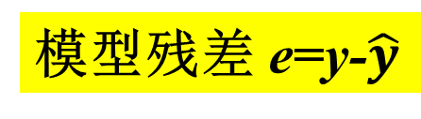
一元线性回归模型 y=b₀+b₁x+ε
怀孕期x, 新生儿体重y
模型残差 e=y-$\hat{y}$
~误差ε的估计值(均值为0的正态分布)
若数据残差的置信区间不含零点，称为异常点(偏离整体数据的变化趋势)，应剔除。
系数 | 系数估计值 | 系数置信区间
b₀ | -53.6126 | [-77.0606 -30.1645]
b₁ | 0.6007 | [0.5164 0.6850 ]
R²= 0.3040 F=196 p<0.0001 s² = 182
prog0901b.m
虽然b₀和b₁的估计值变化不大，但置信区间变短，且R² 和F变大，s²减小，说明模型精度得到提高.

Slide 11
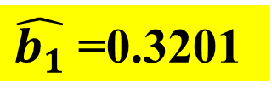
一元线性回归模型 y=b₀+b₁x+ε
怀孕期x, 新生儿体重y
690位不吸烟孕妇数据x,y (剔除异常点后)
系数 | 系数估计值 | 系数置信区间
b₀ | 33.5330 | [14.9989 52.0671]
b₁ | 0.3201 | [0.2541 0.3860 ]
R²= 0.1165 F=90 p<0.0001 s² = 181
prog0901c.m
不吸烟孕妇怀孕期增加一天，新生儿体重平均只增加0.32oz.
$\hat{b_{1}}$=0.3201
对吸烟孕妇是增加约0.6oz，二者相差很大！
将吸烟状况作为另一自变量，建立新生儿体重与2个自变量的回归模型，利用全体孕妇数据进行分析.

Slide 12
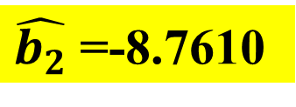
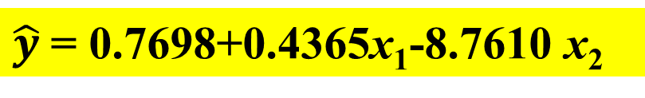
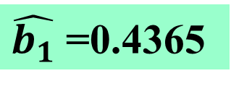
多元线性回归分析
模型 y=b₀+b₁x₁+b₂x₂+ε
y~新生儿体重, x₁~孕妇怀孕期, x₂=0,1 ~不吸烟, 吸烟.
1145位全部孕妇数据 (剔除异常点后)
$\hat{y}$= 0.7698+0.4365x₁-8.7610 x₂
对于吸烟状况x₂相同的孕妇，x₁增加一天y平均增加0.44oz.
$\hat{b_{1}}$=0.4365
在吸烟孕妇的0.6与不吸烟孕妇的0.32oz之间.
$\hat{b_{2}}$=-8.7610
x₁相同时，吸烟比不吸烟孕妇的新生儿体重平均约低8.8oz.
与参数估计的数值相同，但增加了x₁相同的条件.

Slide 13
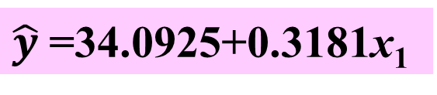
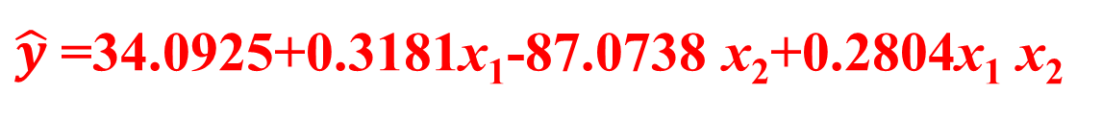
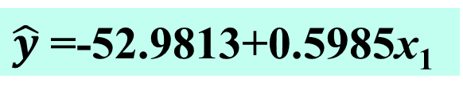
多元线性回归分析
模型 y=b₀+b₁x₁+b₂x₂+ε
增加乘积项x₁x₂ ~ x₁和x₂对y的综合影响
y=b₀+b₁x₁+b₂x₂+b₃x₁x₂+ε
系数 | 系数估计值 | 系数置信区间
b₀ | 34.0925 | [15.4605 52.7244]
b₁ | 0.3181 | [0.2517 0.3844 ]
b₂ | -87.0738 | [-116.9656 -57.1820]
b₃ | 0.2804 | [0.1734 0.3875]
R²=0.2766 F=145 p<0.0001 s² =183
prog0901d.m
模型有效, 但是R²较小, s²较大, 仍有改进余地.
$\hat{y}$=34.0925+0.3181x₁-87.0738 x₂+0.2804x₁ x₂
x₂=0
x₂=1
$\hat{y}$=34.0925+0.3181x₁
$\hat{y}$=-52.9813+0.5985x₁
不吸烟孕妇的一元模型
吸烟孕妇的一元模型

Slide 14
变量选择与逐步回归
CHDS提供的数据中除孕妇怀孕期和吸烟状况外,还有孕妇怀孕时的年龄、体重、身高和胎次状况.
新生儿体重模型中是否应该加入其他的自变量？
变量选择 ~ 从应用的角度希望将所有影响显著的自变量都纳入模型，又希望最终的模型尽量简单.
逐步回归 ~ 迭代式的变量选择方法.
利用CHDS数据提供的全部信息, 通过逐步回归方法选择变量, 建立新生儿体重的线性回归模型.

Slide 15
用逐步回归方法建立新生儿体重y的线性回归模型
x₁ (孕妇怀孕期), x₂ (胎次状况), x₃ (年龄), x₄ (身高), x₅ (体重), x₆ (吸烟状况) 组成候选变量集合S.
选取x₁, x₆为初始子集S₀
从S₀外的S中引入一个对y影响最大的x, S₀ →S₁ .
对S₁中的x进行检验，移出一个影响最小的, S₁ →S₂ .
继续进行，直到不能引入和移出为止 .
引入和移出都以给定的显著性水平为标准.
显著性水平取缺省值(引入α=0.05, 移出α=0.10)

Slide 16
MATLAB统计工具箱中的逐步回归
逐步回归命令stepwise第1个输出图形
prog0901e.m
x₁, x₆在模型中，给出系数估计值和置信区间
按照提示点击，引入x₄

Slide 17
MATLAB统计工具箱中的逐步回归
按照提示点击，依次引入 x₄, x₂, x₅
最终模型包含除x₃ 外的所有自变量

Slide 18
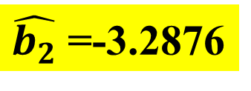
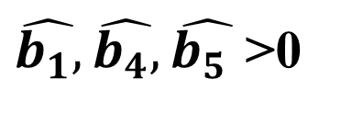
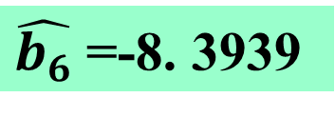
用逐步回归方法建立新生儿体重y的线性回归模型
x₁ (怀孕期), x₂ (胎次状况), x₄ (身高), x₅ (体重), x₆ (吸烟状况).
x₁,x₂ ,x₄, x₅相同时,吸烟比不吸烟孕妇的新生儿体重平均低8.4 oz.
$\hat{b_{6}}$=-8. 3939
孕妇的怀孕期、身高、体重对新生儿体重的影响是正面的.
$\hat{b_{1},}\hat{b_{4},}\hat{b_{5 }}$>0
$\hat{b_{2}}$=-3.2876
第1胎新生儿体重比非第1胎平均约低3.3 oz (第1胎x₂=1).

Slide 19
相关分析
y和各自变量的相关系数矩阵
 | y | x₁ | x₂ | x₃ | x₄ | x₅ | x₆
y | 1.0000 | 0.4075 | -0.0439 | 0.0270 | 0.2037 | 0.1559 | -0.2468
x₁ |  | 1.0000 | 0.0809 | -0.0534 | 0.0705 | 0.0237 | -0.0603
x₂ |  |  | 1.0000 | -0.3510 | 0.0435 | -0.0964 | -0.0096
x₃ |  |  |  | 1.0000 | -0.0065 | 0.1473 | -0.0678
x₄ |  |  |  |  | 1.0000 | 0.4353 | 0.0175
x₅ |  |  |  |  |  | 1.0000 | -0.0603
x₆ |  |  |  |  |  |  | 1.0000
与y相关性较强的是怀孕期x₁, 吸烟状况x₆, 身高x₄.
自变量间相关性较强的有：孕妇体重x₅与身高x₄的正相关；年龄 x₃与胎次状况x₂的负相关(年龄越大第1胎x₂=1越少).
当几个自变量间有较强相关性时, 删除多余的只保留一个不会对模型有效性和精确度有多大影响.

Slide 20
不同年龄段孕妇吸烟对新生儿体重的影响
孕妇按年龄分组建立y与x₁, x₂, x₄, x₅, x₆的回归模型
 | 小于25岁 | 25~30岁 | 30~35岁 | 大于35岁
b₀ | -66.3893 | -39.1296 | -157.1307 | -130.1740
b₁(怀孕期) | 0.3972 | 0.3521 | 0.5951 | 0.6728
b₂ | -0.9978 | -7.4124 | -0.0932 | -4.1835
b₄ | 1.2144 | 0.8409 | 1.6828 | 0.8747
b₅ | -0.0021 | 0.0959 | 0.0557 | 0.0732
b₆(吸烟状况) | -8.4119 | -8.2656 | -10.5411 | -6.4008
R² | 0.2549 | 0.2330 | 0.3394 | 0.3136
s² | 211.6359 | 239.7201 | 272.6021 | 304.7208
n | 444 | 362 | 211 | 157
对于x₁和x₆两个影响y的主要因素, 30岁以下两组结果差别不大, 而与30岁以上两组则有一定差异.

Slide 21

2 软件开发人员的薪金
建立模型研究薪金与资历、管理责任、教育程度的关系.
分析人事策略的合理性，作为新聘用人员薪金的参考.
46名软件开发人员的档案资料
data0902.txt
编号 | 薪金 | 资历(从事专业工作年数) | 管理(1-管理人员,0-非管理人员） | 教育(1-中学，2-大学，3-更高程度)
01 | 13876 | 1 | 1 | 1
02 | 11608 | 1 | 0 | 3
03 | 18701 | 1 | 1 | 3
… | … | … | … | …
46 | 19346 | 20 | 0 | 1

Slide 22
分析与假设
y~ 薪金，x₁ ~资历（年）
x₂ = 1~ 管理人员，x₂ = 0~ 非管理人员
1=中学2=大学3=更高
中学：x₃=1, x₄=0 ；大学：x₃=0, x₄=1； 更高：x₃=0, x₄=0
教育
资历每加一年,薪金的增长是常数；
管理、教育、资历之间无交互作用.
假设
线性回归模型
a₀, a₁, …, a₄是待估计的回归系数，ε是随机误差

Slide 23
模型求解
prog0902a.m
资历增加1年薪金增长546
系数 | 系数估计值 | 系数置信区间
a₀ | 11032 | [ 10258 11807 ]
a₁ | 546 | [ 484 608 ]
a₂ | 6883 | [ 6248 7517 ]
a₃ | -2994 | [ -3826 -2162 ]
a₄ | 148 | [ -636 931 ]
R²=0.957 F=226 p<0.0001 s²=10⁶
管理人员薪金多6883
中学程度薪金比更高的少2994
R²,F, p→ 模型整体上可用
大学程度薪金比更高的多148
x₁~资历(年)
中学：x₃=1, x₄=0;
大学：x₃=0, x₄=1;
更高：x₃=0, x₄=0.
x₂ = 1~ 管理，
x₂ = 0~ 非管理
a₄置信区间包含零点，解释不可靠!

Slide 24
结果分析
残差分析方法
管理与教育的组合
组合 | 1 | 2 | 3 | 4 | 5 | 6
管理 | 0 | 1 | 0 | 1 | 0 | 1
教育 | 1 | 1 | 2 | 2 | 3 | 3
残差
e 与资历x₁的关系
e与管理—教育组合的关系
残差全为正,或全为负,管理—教育组合处理不当.
残差大概分成3个水平,
6种管理—教育组合混在一起，未正确反映.
应在模型中增加管理x₂与教育x₃, x₄的交互项 .

Slide 25
进一步的模型
增加管理x₂与教育x₃, x₄的交互项
prog0902b.m
系数 | 系数估计值 | 系数置信区间
a₀ | 11204 | [11044 11363]
a₁ | 497 | [486 508]
a₂ | 7048 | [6841 7255]
a₃ | -1727 | [-1939 -1514]
a₄ | -348 | [-545 –152]
a₅ | -3071 | [-3372 -2769]
a₆ | 1836 | [1571 2101]
R²=0.9988 F=5545 p<0.0001 s²=3×10⁴
e ~ x₁
e ~组合
R²,F有改进,所有系数置信区间不含零点,模型可用.
消除了不正常现象
异常数据(33号)应去掉!

Slide 26
去掉异常数据
prog0902c.m
e ~ x₁
系数 | 系数估计值 | 系数置信区间
a₀ | 11200 | [11139 11261]
a₁ | 498 | [494 503]
a₂ | 7041 | [6962 7120]
a₃ | -1737 | [-1818 -1656]
a₄ | -356 | [-431 –281]
a₅ | -3056 | [-3171 –2942]
a₆ | 1997 | [1894 2100]
R²=0.9998 F=36701 p<0.0001 s²=4×10³
e ~组合
R²: 0.9567 →0.9988→0.9998
F：226 → 5545 → 36701
s²: 10⁴ → 3×10⁴ → 4×10³
置信区间长度更短
残差图十分正常
最终模型完全可用！

Slide 27
模型应用
制订6种管理—教育组合人员的“基础”薪金(资历为0）
x₁= 0； x₂ = 1~ 管理，x₂ = 0~ 非管理
中学：x₃=1, x₄=0 ；大学：x₃=0, x₄=1； 更高：x₃=0, x₄=0
组合
管理
教育
系数
“基础”薪金
1
0
1
a₀+a₃
9463
2
1
1
a₀+a₂+a₃+a₅
13448
3
0
2
a₀+a₄
10844
4
1
2
a₀+a₂+a₄+a₆
19882
5
0
3
a₀
11200
6
1
3
a₀+a₂
18241
大学程度管理人员比更高程度管理人员的薪金高.
大学程度非管理人员比更高程度非管理人员的薪金略低.

Slide 28
软件开发人员的薪金
对定性因素(如管理、教育)可以引入0-1变量处理，0-1变量的个数可比定性因素的水平少1.
残差分析方法可以发现模型的缺陷，引入交互作用项常常能够改善模型.
剔除异常数据，有助于得到更好的结果.
注：可以直接对6种管理—教育组合引入5个0-1变量.

Slide 29
3 投资额与生产总值和物价指数
问题
建立投资额模型，研究某地区实际投资额与国民生产总值 ( GNP ) 及物价指数 ( PI ) 的关系.
根据对未来GNP及PI的估计，预测未来投资额.
该地区连续20年的统计数据
年份序号 | 投资额 （亿元） | GNP （亿元） | PI | 年份 序号 | 投资额 （亿元） | GNP （亿元） | PI
1 | 90.9 | 596.7 | 0.7167 | 11 | 229.8 | 1326.4 | 1.0575
2 | 97.4 | 637.7 | 0.7277 | 12 | 228.7 | 1434.2 | 1.1508
3 | 113.5 | 691.1 | 0.7436 | 13 | 206.1 | 1549.2 | 1.2579
… | … | … | … | … | … | … | …
10 | 195.0 | 1185.9 | 1.0000 | 20 | 424.5 | 3073.0 | 2.0688

Slide 30
投资额与国民生产总值和物价指数
分析
许多经济数据在时间上有一定的滞后性.
以时间为序的数据(如投资额)称为时间序列.
年份序号 | 投资额 （亿元） | GNP （亿元） | PI | 年份 序号 | 投资额 （亿元） | GNP （亿元） | PI
1 | 90.9 | 596.7 | 0.7167 | 11 | 229.8 | 1326.4 | 1.0575
2 | 97.4 | 637.7 | 0.7277 | 12 | 228.7 | 1434.2 | 1.1508
3 | 113.5 | 691.1 | 0.7436 | 13 | 206.1 | 1549.2 | 1.2579
… | … | … | … | … | … | … | …
10 | 195.0 | 1185.9 | 1.0000 | 20 | 424.5 | 3073.0 | 2.0688
时间序列中变量的顺序观测值之间存在自相关.
采用普通回归模型直接处理，会出现不良后果.
需要诊断并消除自相关性，建立新的模型.

Slide 31
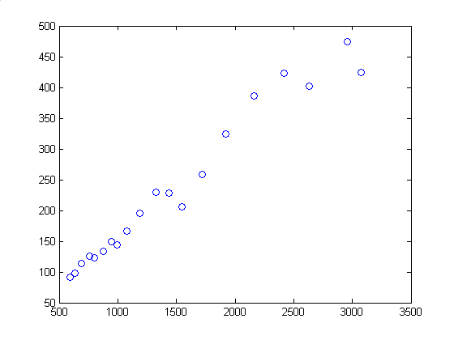
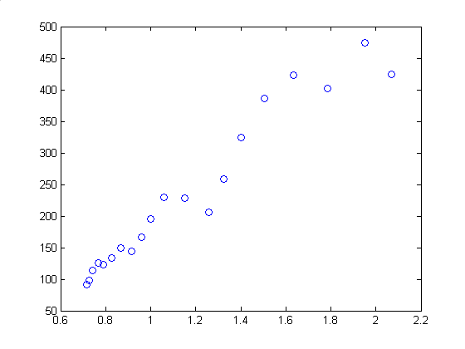
基本（普通的）回归模型
t ~年份， y_{t} ~ 投资额，x_{1t}~ GNP, x_{2t} ~ PI
y_{t}
y_{t}
x_{1t}
x_{2t}
投资额与 GNP，PI之间均有很强的线性关系.
β₀, β₁, β₂ ~回归系数
ε_{t} ~对t相互独立的零均值正态随机变量

Slide 32
基本回归模型的结果与分析
prog0904.m
系数 | 系数估计值 | 系数置信区间
β₀ | 322.7250 | [224.3386 421.1114]
β₁ | 0.6185 | [0.4773 0.7596]
β₂ | -859.4790 | [-1121.4757 -597.4823 ]
R²= 0.9908 F= 919.8529 p<0.0001 s²=161.7
模型 虽然拟合很好(R²很大)，但未考虑时间序列的自相关性（将数据的序号打乱，模型不变）.
ε_{t}存在自相关，违背ε_{t}对t相互独立的要求.

Slide 33
自相关性的定性诊断
残差诊断法
e_{t}
模型残差
e_{t}为随机误差ε_{t} 的估计值
在MATLAB工作区中输出
作残差 e_{t}~e_{t-1} 散点图
e_{t-1}
大部分点落在第1, 3象限
ε_{t} 存在正的自相关
大部分点落在第2, 4象限
ε_{t} 存在负的自相关
基本回归模型的随机误差项ε_{t} 存在正的自相关
自相关性直观判断

Slide 34
自回归性的定量诊断
D-W检验
自回归模型
β₀, β₁, β₂ ~回归系数
ρ~自相关系数
u_{t} ~对t相互独立的零均值正态随机变量
ρ= 0
无自相关性
ρ> 0
存在正自相关性
ρ< 0
存在负自相关性
如何估计ρ
D-W统计量
如何消除自相关性
广义差分法

Slide 35
D-W统计量与D-W检验
≈
n较大
0
d_{L}
d_{U}
2
4-d_{U}
4-d_{L}
4
DW
检验水平,样本容量，回归变量数目
正自
相关
不能确定
无自相关
不能确定
负自
相关
D-W分布表
检验临界值d_{L}和d_{U}
由DW值的大小确定自相关性

Slide 36
广义差分变换
原模型
变换
新模型
以β₀ *, β₁ , β₂ 为回归系数的普通回归模型
步骤
无自相关
原模型
广义差分
原模型 DW值
D-W检验
继续此过程
有自相关
新模型
增加数据量；
选用其他方法.
不能确定

Slide 37
投资额新模型的建立
原模型残差e_{t}
DW_{old}=0.8754
样本容量n=20, 回归变量数目k=3, α=0.05
原模型有正自相关
DW_{old} < d_{L}
查表
临界值d_{L}=1.10, d_{U}=1.54
作变换
0
d_{L}
d_{U}
2
4-d_{U}
4-d_{L}
4
DW
正自
相关
不能确定
无自相关
不能确定
负自
相关

Slide 38
投资额新模型的建立
prog0904.m
系数 | 系数估计值 | 系数置信区间
β *₀ | 163.4905 | [1265.4592 2005.2178]
β₁ | 0.6990 | [0.5751 0.8247]
β₂ | -1009.0333 | [-1235.9392 -782.1274]
R²= 0.9772 F=342.8988 p<0.0001 s²=96.58
剩余方差s²=96.58<161.7(基本模型)，系数置信区间缩短，模型总体有效性改进。

Slide 39
新模型的自相关性检验
0
d_{L}
d_{U}
2
4-d_{U}
4-d_{L}
4
DW
新模型残差e_{t}
DW_{new}=1.5751
正自
相关
不能确定
无自相关
不能确定
负自
相关
样本容量n=19, 回归变量数目k=3, α=0.05
d_{U}< DW_{new} < 4-d_{U}
查表
新模型无自相关性
临界值d_{L}=1.08, d_{U}=1.53
新模型
还原为
原始变量
一阶自回归模型

Slide 40
模型结果比较
基本回归模型
一阶自回归模型
残差图比较
拟合图比较
新模型 e_{t}~ *，原模型 e_{t}~ +
新模型 ŷ_{t} ~ *，新模型 ŷ_{t} ~ +
一阶自回归模型残差e_{t}比基本回归模型要小.

Slide 41
投资额预测
对未来投资额(y_{t} )作预测，需先估计出未来的GNP (x_{1t} ) 和PI (x_{2t} )
年份序号 | 投资额 (y_{t} ) | GNP (x_{1t} ) | PI (x_{2t} ) | 年份 序号 | 投资额 (y_{t} ) | GNP (x_{1t} ) | PI (x_{2t} )
1 | 90.9 | 596.7 | 0.7167 | 18 | 401.9 | 2631.7 | 1.7842
2 | 97.4 | 637.7 | 0.7277 | 19 | 474.9 | 2954.7 | 1.9514
3 | 113.5 | 691.1 | 0.7436 | 20 | 424.5 | 3073.0 | 2.0688
… | … | … | …
469.7638
21 |  | 3312.0 | 2.1938
基本回归模型
一阶自回归模型
ŷ_{t} 较小是由于y_{t-1}=424.5过小所致

